Slide 1
Curs Microsoft PowerPoint
Curs destinat:
oricărei persoane care dorește să creeze și să țină prezentări Microsoft PowerPoint
celor care nu au mai utilizat niciodată această aplicație sau au utilizat-o de foarte puține ori
persoanelor care o folosesc constant sau care cunosc versiuni anterioare ale ei, dar care doresc să o descopere cu adevărat.
Curs Microsoft PowerPoint

Slide 2
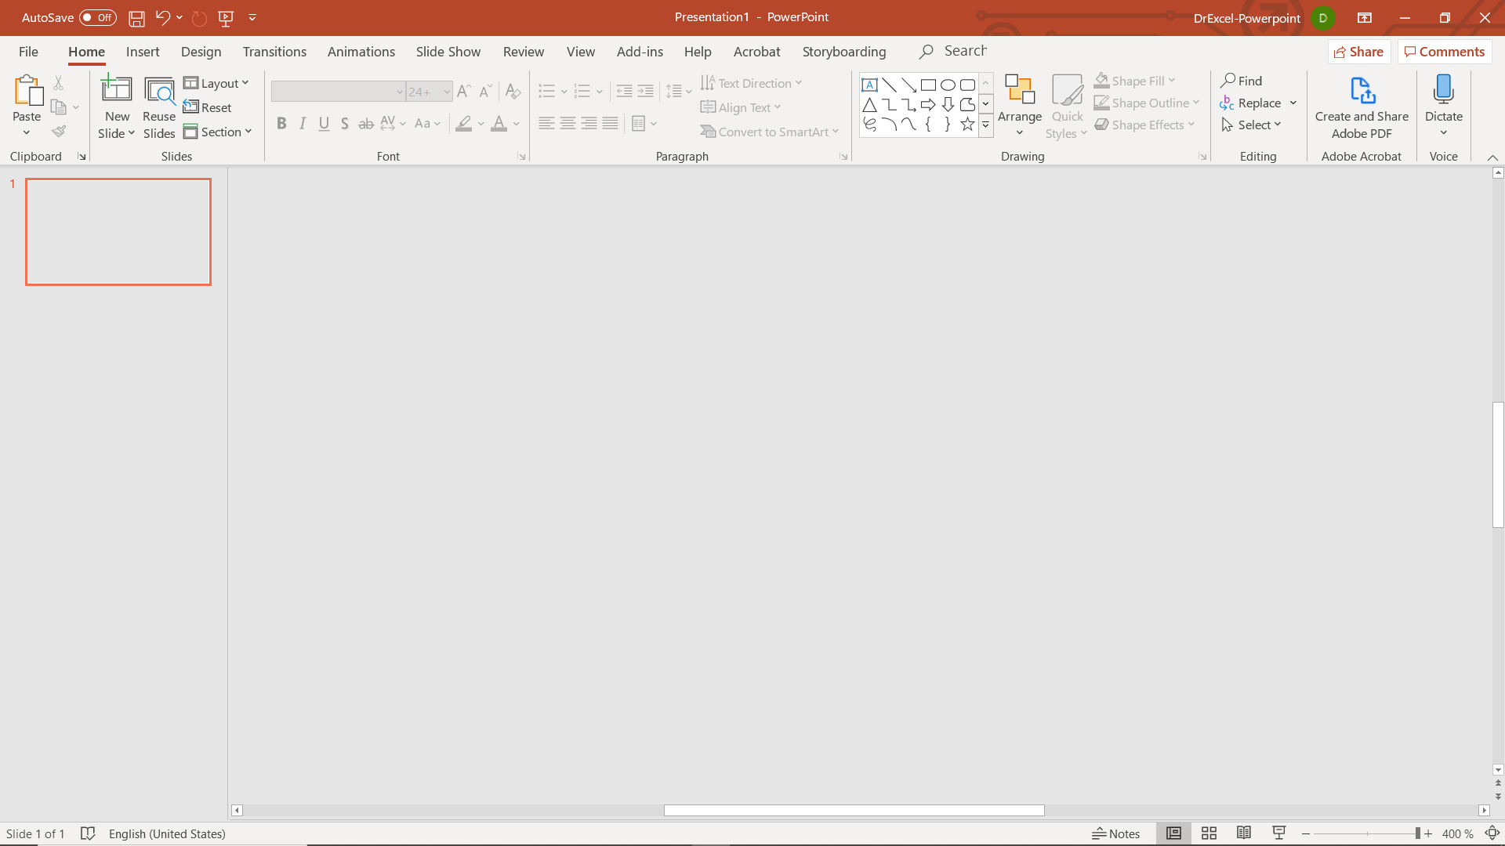
Interfața aplicației Microsoft PowerPoint
Instrumentele din zona de instrumente Ribbon
Formatări
Tranziții
Animații
Master Slide și Layout-uri
Teme
Panoul Design Ideas
Audio
Video

Slide 3
Diagrame/Grafice cu date din Microsoft Excel
Animații de tip Morph și Enhanced Morph
Scoaterea fundalului unei fotografii
Dictări și traduceri automate în diferite limbi
Noutățile din versiunea Microsoft PowerPoint 2019
Recomandări și sfaturi pentru crearea prezentărilor de impact (“Big Impact”)
Aptitudini pentru prezentări excelente (“Presentation Skills”)
și multe altele...

